Slide 1
2.1 개발 환경 세팅
크롬 설치
vscode 설치
- 한글판 설치
3. 확장팩 live server 설치

Slide 2
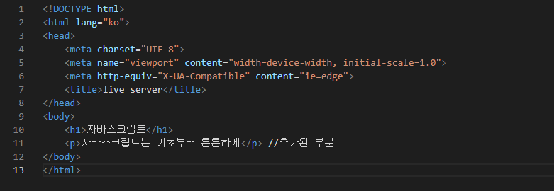
2-2 live server 실행

